Slide 1
Лекция 7. Психология личности террориста
1. Мотивация вступления в террористическую организацию.
2. Личность террориста.
3. Террористы-смертники.
4. Логика и мышление.
5. Особенности эмоциональной сферы террористов
6. Морально-нравственная сфера.

Slide 2
1. Мотивация вступления в террористическую организацию
А. Ш. Тхостов и К. Г. Сурнов, изучая мотивацию вступления человека в террористическую организацию, полагают, что бедность, малообразованность, безработица, отсутствие жизненных перспектив и др. являются не психологическими, а, скорее, социально-психологическими факторами.
Перечисленные факторы психологизируются в той мере, в которой опосредуют другие актуализированные потребности (самореализация, самоуважение, стремление к власти и т. д.).
Террористическая деятельность как психологическая технология позволяет найти особый «обходной» путь: человек не становится богаче, образованнее, не находит себе достойную работу, но получает власть над более богатыми, образованными и успешными людьми, чем он. Его актуализированные потребности реализуются в особенном – «смещенном», символическом виде. Именно в феноменах «смещения» и расширения символизации заключается то, что привлекает в него новых членов: отказ от «принципа реальности» и достижение целей средствами на первый взгляд более простыми и не требующими длительных усилий. Технологии терроризма, как и мирные современные технологии удовлетворения потребностей, характеризуются признаками иллюзорной простоты, легкости, быстрого достижения результата и выгоды.

Slide 3
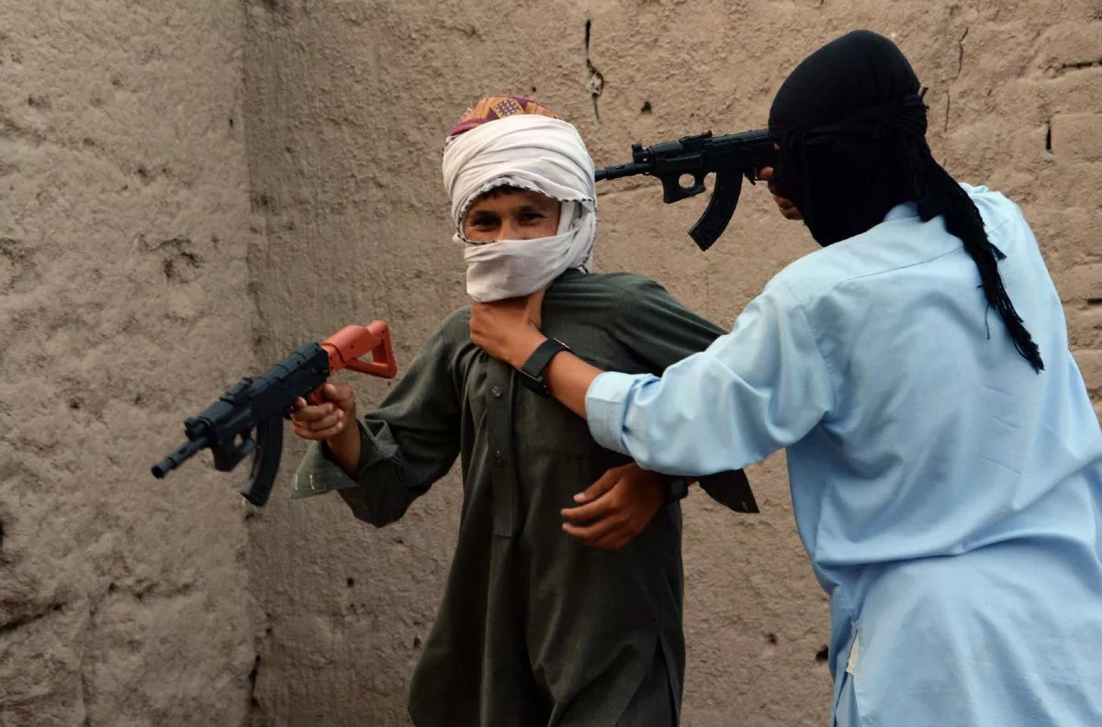
2. Личность террориста
В состав террористических организаций набираются люди из самых разных слоев общества, профессий, они являются представителями разнообразных культур и национальностей, религий и идеологических убеждений. Экстремистов описывали как больных шизофренией и утопистов, как фанатиков и агрессоров, как психотравмированных, закомплексованных, самоутверждающихся, сверхамбициозных людей или как мучеников за свои убеждения.
В. В. Витюк считает, что экстремизм опирается на свойственные человеку разрушительные инстинкты и агрессивность, выраженные у разных людей в различной степени, контролируемые с разной эффективностью нравственными и правовыми нормами, воспитанием, культурой. У представителей психологического типа, у которых низкий уровень контроля эмоций и выражений эмоциональных реакций в поведении, низкий уровень толерантности, узкое мировоззрение, легко возникает и становится обыденной идея насилия и насильственного достижения своих целей.

Slide 4
М. И. Марьин и Ю. Г. Касперович выделяют несколько психологических моделей личности террориста:
1. Психопат-фанатик. Руководствуется своими убеждениями 153 (религиозными, идеологическими, политическими) и искренне считает, что его действия, независимо от их конкретных результатов, полезны для общества. Это человек, у которого сфера сознания крайне сужена, способен совершить все, что угодно.
2. Фрустрированный человек, базируется на бихевиористской теории фрустрации-агрессивности. Чувство фрустрации, порожденное невозможностью для человека по каким-то причинам достичь жизненно важных для него целей, неизбежно порождает у него тенденцию к агрессивным действиям. Сознание в этом случае может сыграть роль инструмента в рационализации этих действий, то есть в подборе тех или иных поводов для их оправдания.
3. Человек из ущербной семьи. Жестокое обращение родителей с ребенком, его социальная изоляция, дефицит добрых отношений могут привести к формированию озлобленной личности с антисоциальными наклонностями. При определенных условиях люди такого психологического склада легко могут стать инструментами террористической организации

Slide 5
В целом основные психологические особенности террористов достаточно изучены. В обобщенном виде выделяют одно главное и два второстепенных качества. Главное – это преданность. Преданность основной цели, своей группировке, своим соратникам и готовность к самопожертвованию. Второстепенными особенностями являются организованность и законспирированность. Также важными требованиями являются повиновение и содружество с товарищами.
Ученые, которые занимаются проблемой изучения личности террориста, считают возможным опираться на типологию темпераментов, описанную Г. Айзенком.
Сильно невротизированный и экстравертированный холерик – наиболее типичный психологический тип террориста по типологии темпераментов Г.Айзенка.
Что касается гендерных особенностей в психологии терроризма, то традиционно считалось, что террористами могут являться в основном мужчины, но на практике оказалось иначе. Хотя большая часть террористов – мужчины, роль женщин в террористических группировках немаловажна. Возрастные рамки людей, занимающихся терроризмом, в среднем 20– 35 лет, то есть наиболее дееспособные, активные в умственном и физическом плане личности.
Если говорить о национальных особенностях, то делать какой-то акцент довольно сложно. При национальном терроризме представители одной нации работают против другой. Если мы рассматриваем религиозный терроризм, то, конечно, самыми активными остаются мусульманские, протестантские, католические и сектантские группировки.
Террорист – личность не то чтобы не вполне нормальная, но акцентуированная. Это означает, что террорист в целом нормальный человек, однако определенные черты личности у него выражены необычно сильно, ярко, несколько отклоняются от нормы.

Slide 6
Анализ научных исследований по данной проблеме позволяет вскрыть общий фактор в развитии личности террориста, который можно назвать психологической ущербностью, неким дефицитом чего-либо в его жизни, корни которого иногда прослеживаются с самого раннего детства.
Такая дефициарность психического развития ведет к потребности в гиперкомпенсации дефицита по ходу взросления и достижения зрелости. Из автобиографий и других описаний известно, что у многих террористов в детстве были убиты родители, родственники. С одной стороны, вследствие этого возникало стремление к мести, с другой – имела место атмосфера эмоционального дефицита, в которой рос будущий террорист. Ущербность порождается и социально-экономическими факторами: например, низким уровнем жизни людей и связанным с этим желанием «отнять и поделить» как в рамках одной страны (тогда мы имеем дело с революционным терроризмом), так и во взаимоотношениях между «бедными» (развивающимися) и «богатыми» странами. Дефицит образования и информации также порождает деструктивное, разрушительное отношение к иным культурам, убеждениям и верованиям.
Для представителей первого типа характерны высокий уровень интеллекта, завышенный уровень самооценки и амбиций, стремление к достижению своих целей любым способом. У представителей второго типа низкий уровень самооценки, низкий уровень притязаний, по сути это «неудачники со слабым „Я“». Для обоих типов характерны высокий уровень агрессии, низкий порог возникновения агрессивных действий, стремление к самоутверждению, низкая толерантность, невнимательность к чувствам и потребностям других людей, фанатизм.

Slide 7
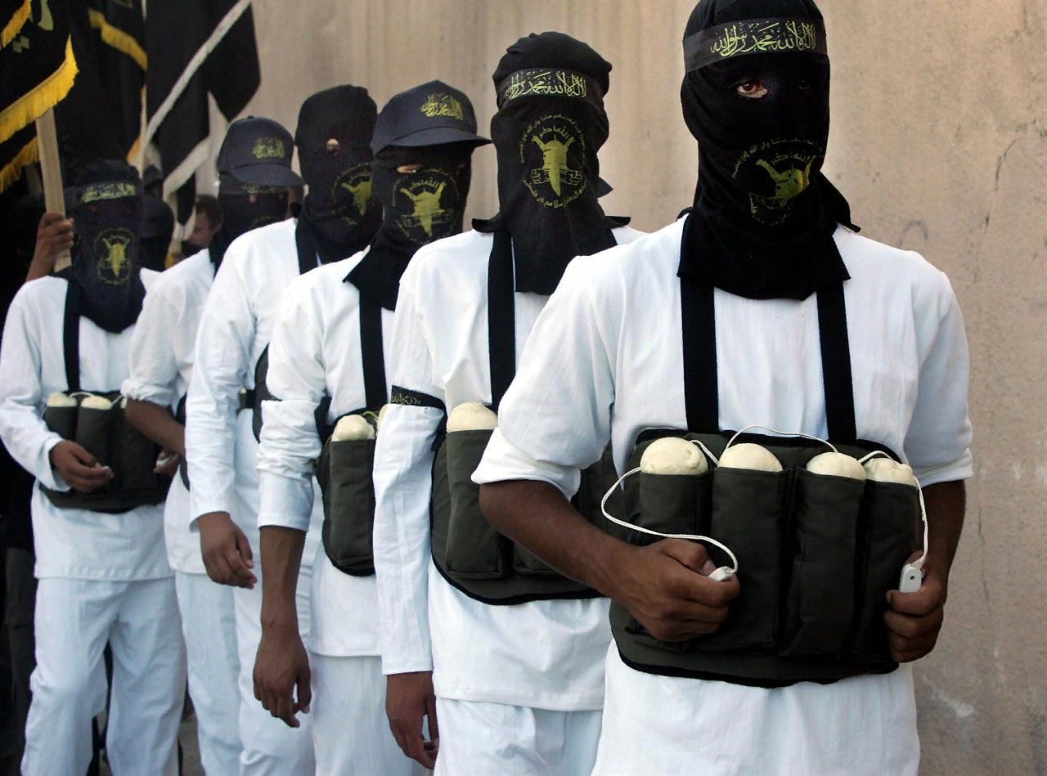
3. Террористы-смертники
Терроризм – это заранее спланированная атака или угроза атаки на мирных граждан или гражданские объекты для достижения политических, идеологических или религиозных целей.
Суицидальный терроризм – это политически, религиозно и идеологически мотивированная атака, осуществляемая одним или несколькими индивидами, которые сознательно отказываются от своей жизни ради нанесения максимального ущерба гражданам и гражданским объектам. Военные и политические структуры государства также относятся к мишеням террористических атак (Соснин В. А., 2011).
Соснин В. А., Нестик Т. А. предполагают, что среди террористов-смертников мало людей с особенными личностными чертами. Анализ судебных материалов и редких интервью с террористами показывает, что террористы чаще всего демонстрируют экстернализацию и «психологическое расщепление» личности.

Slide 8
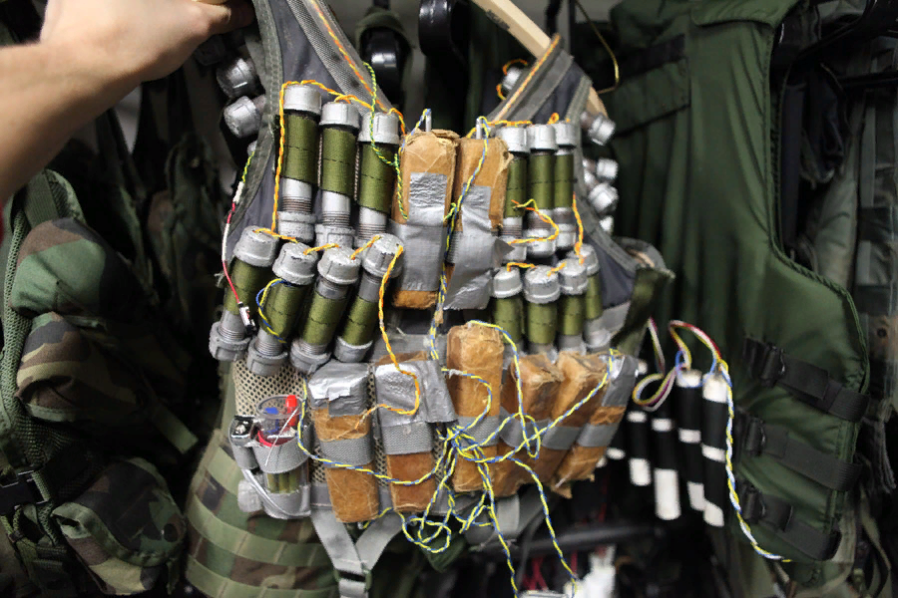
Террористы-смертники вследствие изоляции их группы считают, что реальный мир нелегитимен, что существующий неправильный порядок скоро будет разрушен, и стремятся внести свой вклад для приближения нового «правильного, справедливого» мира.
Также причиной перехода в смертники может стать стремление избавиться от негативной идентичности .
Состояние посттравматического стрессового расстройства, невозможность контакта с окружающим миром превращают личность в более уязвимую для идеологии суицидального терроризма.

Slide 9
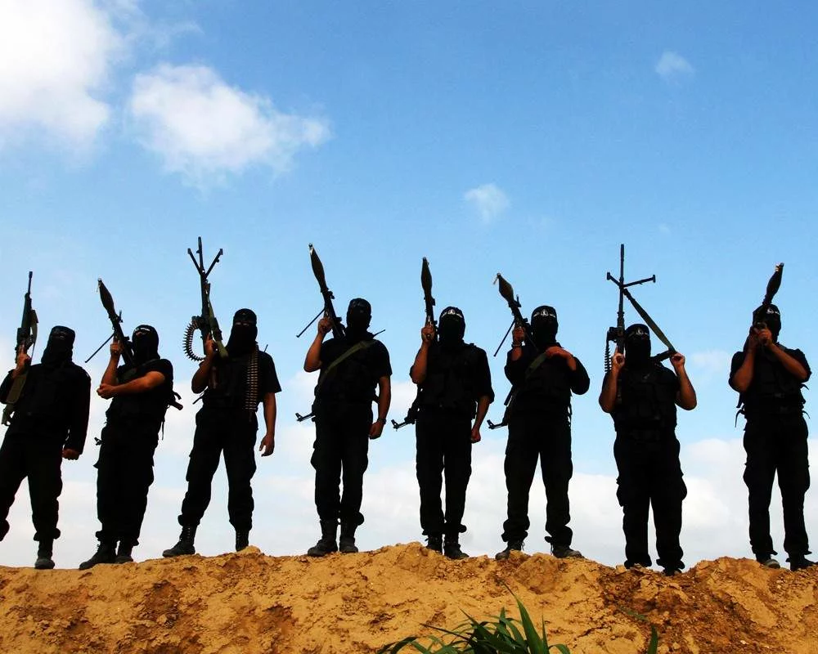
4. Логика и мышление террориста
Мышление террористов так же противоречиво, как и их личность. С одной стороны, оно моноидеично, а с другой стороны – непомерно меркантильно. Он размышляет о других людях либо как о своих соратниках, либо как о потенциальных жертвах; о предметах он думает, как они могут пригодиться при совершении теракта – в качестве орудия нападения или орудия защиты. В логике террориста парадоксально и вроде бы совершенно алогично связываются действительно противоположные вещи: свобода и насилие.
Логика экстремиста или ухищренная, или очень прямолинейна, но в том и другом случае она «кривая», чаще всего обобщенная, символичная.
Террористы – особый тип людей, у которых рациональные компоненты в поведении и характере почти отсутствуют, а эмоциональные преобладают до такой степени, что становятся аффективными

Slide 10
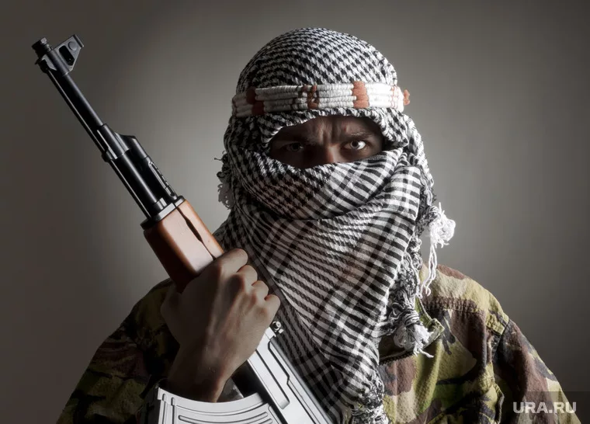
5. Особенности эмоциональной сферы террористов
Эмоциональная сфера членов террористических организаций так же противоречива и двойственна, как и их личность, и мышление. Среди террористов встречаются два крайних варианта.
Первый тип, более редкий, – абсолютно лишенный эмоциональности. Это люди с полным хладнокровием, совершенно неподвластные эмоциям или способные их всецело контролировать.
Второй тип, все-таки гораздо чаще встречающийся среди террористов, вид отличается диаметральной противоположностью. Таким людям присуща очень разнообразная внутренняя эмоциональная жизнь. При всей внешней хладнокровности, разумности, строгости, даже аскезе, внутри террориста буйствуют эмоции. И чем строже ограничения, накладываемые на члена террористической организации, тем сильнее внутренние сдерживаемые эмоции террориста. Его небезызвестные сдержанность, «железные нервы» – итог жестоко угнетающего эмоции влияния рациональных компонентов психики. Такое сдерживание не может быть постоянным.

Slide 11
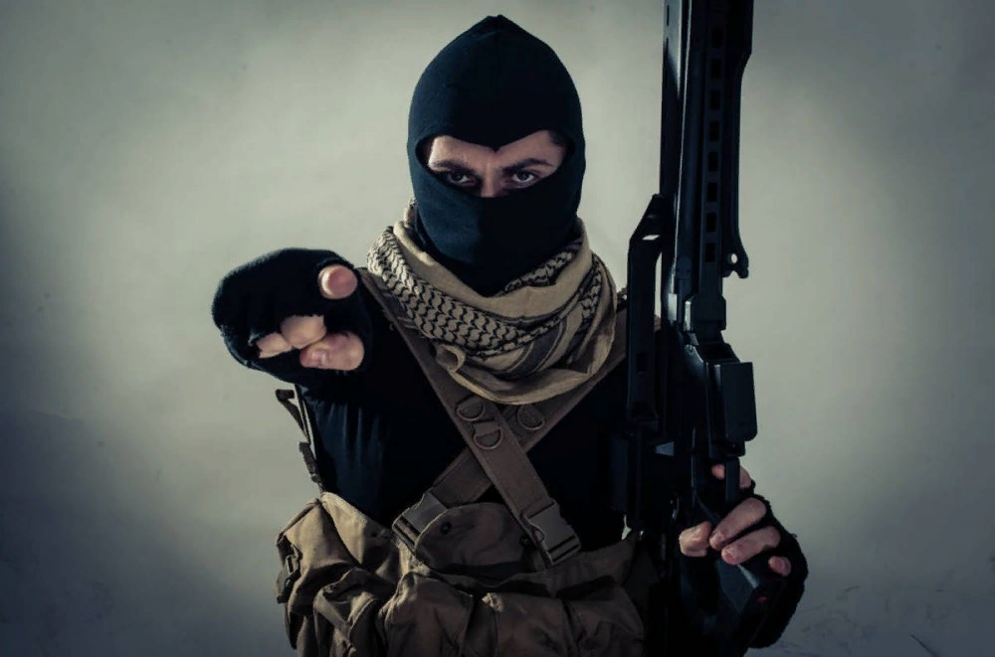
Террорист живет в эмоциях страха, опасаясь попасть в руки противников. Одновременно он живет в эмоциях гнева и презрения к своим противникам и воодушевления от предвосхищения того вреда, который собирается им нанести. Естественно, что такие противоречивые эмоции часто сталкиваются между собой, приводя к внутренним эмоциональным конфликтам, которые и предопределяют тяжелое состояние хронического эмоционального стресса, присущее террористу.
Важнейшим и наиболее распространенным эмоциональным состоянием террориста является его постоянная настороженность. Феномен настороженности проявляется в постоянной готовности к отражению угрозы нападения, повышенным уровнем бодрствования и концентрацией внимания на малейших изменениях всех, прежде всего физических, параметров окружающей среды, выраженной гиперестезией.

Slide 12
6. Морально-нравственная сфера
Основными качествами личности террориста считаются:
1) преданность своему делу (террору) и своей организации;
2) готовность к самопожертвованию;
3) выдержанность, дисциплинированность;
4) «конспиративность»;
5) повиновение;
6) коллективизм – способность поддерживать хорошие отношения со всеми членами своей боевой группы.
В рамках статического анализа, основным свойством личности террориста считается целостность, сконцентрированность на террористической деятельности и своей группе, организации. Однако с динамической точки зрения эти свойства оказываются лишь «фиксированными моментами» непрерывных метаний личности по особой психологической синусоиде с широчайшим диапазоном. Чем шире диапазон, тем менее адекватной можно считать такую личность.

Slide 13
В структуре личности террориста обычно заметен психопатологический компонент, прежде всего психопатического свойства. Он связан с ощущением реального или мнимого ущерба, понесенного террористом, дефицита чего-то необходимого, настоятельно потребного для такой личности.
Как правило, логика и мышление террористов носят путаный и противоречивый характер.
В эмоциональном плане выделяются два крайних типа террористов: предельно «холодный», практически безэмоциональный вариант и вариант эмоционально лабильный, склонный к сильным проявлениям эмоций в несвязанной с террором сфере, когда снимается обычно жесткий контроль над эмоциями при подготовке и осуществлении террористических актов. С эмоциями связаны морально нравственные проблемы («комплекс греховности»), иногда мучительные для террористов при достаточно высоком уровне образования и интеллектуального развития.

